Slide 1


Bài thuyết nhóm 1
Hệ thống thi trắc nghiệm
Hi teachers and everyones present at this presentation

Slide 2




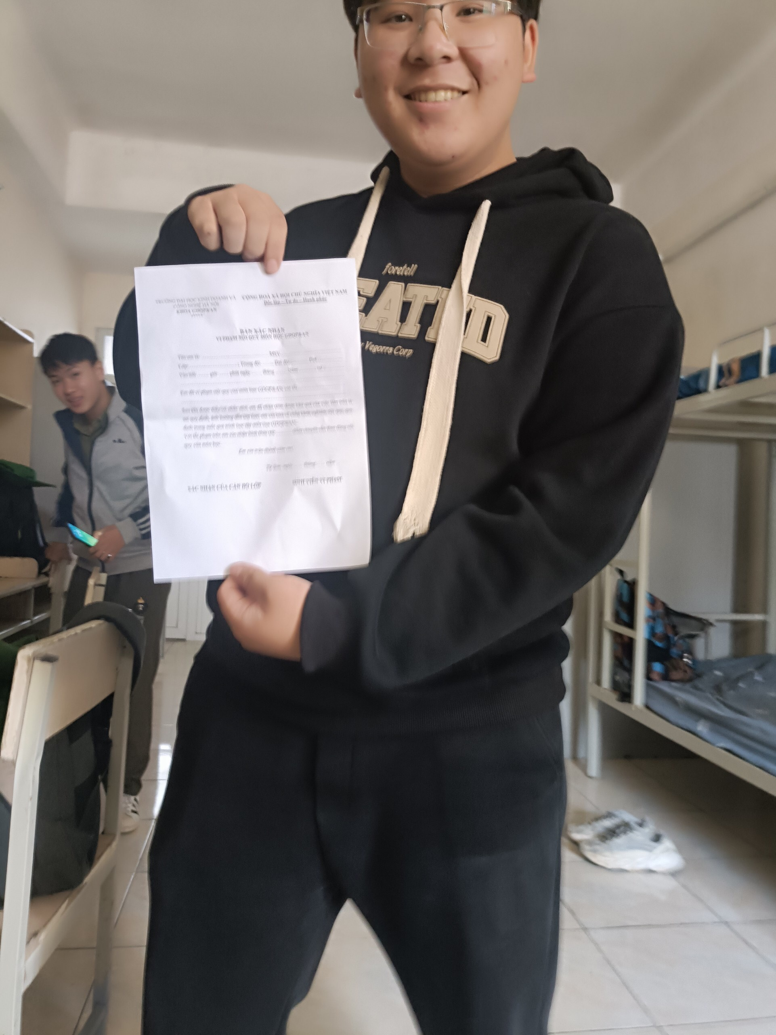



Thành viên nhóm 1
Nguyễn Ngọc Sơn
Ngô Tuấn Việt
Nguyễn Hoàng Duy Anh
Phùng Duy Hiếu
Mai Quang Hải
SonSmile
Viettocotoco
N o o b
Vandal
M2Tech

Slide 3
CHỦ ĐỀ
01
GIỚI THIỆU
02
LÝ DO CHỌN ĐỀ TÀI
03
MỤC TIÊU
04
VẤN ĐỀ CẦN TRIỂN KHAI
05
GIỚI THIỆU CÁC KIẾN THỨC MÔN HỌC
ĐỂ GIẢI QUYẾT ĐỀ TÀI
06
CHẠY THỬ NGHIỆM
07
KẾT LUẬN

Slide 4
01
GIỚI THIỆU
Lý thuyết cơ bản

Slide 5

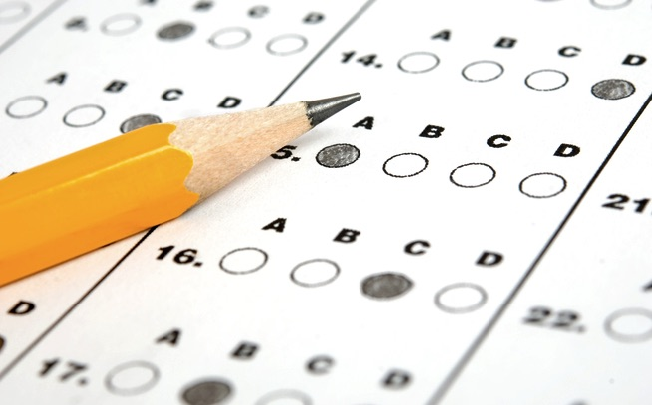
Trắc nghiệm là gì?
Trắc nghiệm là một phương pháp kiểm tra kiến thức hoặc khả năng của một người thông qua việc trả lời một loạt các câu hỏi được chọn từ một danh sách sẵn có. Câu hỏi thường có một hoặc nhiều đáp án chính xác, và người tham gia sẽ chọn phương án mà họ cho là đúng nhất.
Trắc nghiệm có thể được sử dụng trong nhiều lĩnh vực như giáo dục, tuyển dụng, hoặc trong các nghiên cứu khoa học để thu thập dữ liệu và đánh giá hiểu biết hoặc kỹ năng của một người.

Slide 6


Hệ thống thi trắc nghiệm là gì?
Hệ thống thi trắc nghiệm là một ứng dụng giúp tổ chức và quản lý các kỳ thi trắc nghiệm trực tuyến một cách hiệu quả.
Hệ thống này được thiết kế để đáp ứng nhu cầu của các trường học, cơ sở đào tạo, tổ chức thi tuyển... trong việc tổ chức các kỳ thi trắc nghiệm cho học viên, sinh viên.

Slide 7
02
LÝ DO CHỌN ĐỀ TÀI

Slide 8


Tính cấp thiết và thực tiễn
1
2
Tính khoa học và mới mẻ

Slide 9
Tính cấp thiết và thực tiễn
1
Nhu cầu ngày càng cao: Việc đánh giá, kiểm tra kiến thức bằng hình thức thi trắc nghiệm đang ngày càng phổ biến trong giáo dục, từ bậc tiểu học đến đại học, và cả trong các kỳ thi tuyển dụng, đánh giá năng lực.
Sự phát triển của công nghệ thông tin, đặc biệt là Internet, đã tạo điều kiện thuận lợi cho việc tổ chức thi trắc nghiệm trực tuyến.

Slide 10
Có thể áp dụng nhiều mô hình, phương pháp: Hệ thống thi trắc nghiệm có thể áp dụng nhiều mô hình, phương pháp đánh giá khác nhau, ví dụ như: thi trắc nghiệm khách quan, thi trắc nghiệm thích ứng, thi trắc nghiệm trên máy tính,...
Có thể tích hợp nhiều tính năng: Hệ thống thi trắc nghiệm có thể tích hợp nhiều tính năng như: quản lý thí sinh, đề thi, chấm điểm tự động, thống kê kết quả,...
2
Tính khoa học và mới mẻ

Slide 11
LỢI ÍCH
Tiết kiệm thời gian và chi phí: Hệ thống thi trắc nghiệm giúp tiết kiệm thời gian và chi phí cho việc tổ chức thi, chấm điểm, và thông kê kết quả.
Nâng cao hiệu quả đánh giá: Hệ thông thi trắc nghiệm giúp đánh giá kiến thức một cách khách quan, chính xác và hiệu quả hơn so với chấm thủ công.
Chống gian lận: Hệ thống thi trắc nghiệm trực tuyến có thể hạn chế tối đa việc gian lận trong thi cử.
Quản lý dễ dàng: Hệ thống thi trắc nghiệm giúp quản lý thí sinh, đề thi, và kết quả thi một cách dễ dàng và hiệu quả. Giúp lưu trữ, quản lý dữ liệu ổn định, dễ dàng truy cập và phân tích dữ liệu đánh giá kết quả thi

Slide 12
03
MỤC TIÊU

Slide 13
Tính thực tiễn
1
2
Tính khoa học
Tính sáng tạo
3
4
Tính khả thi

Slide 14


Tính thực tiễn
Đề tài phải đáp ứng nhu cầu thực tế trong việc kiểm tra, đánh giá kiến thức, năng lực của học sinh, sinh viên hoặc người học. Hệ thống thi trắc nghiệm cần mang lại hiệu quả cao trong việc tiết kiệm thời gian, công sức cho việc ra đề, chấm điểm và quản lý kết quả thi.
Hệ thống cần dễ sử dụng, thân thiện với người dùng, có thể triển khai áp dụng rộng rãi trong các môi trường giáo dục khác nhau.

Slide 15

Tính khoa học
Nội dung đề thi phải bám sát chương trình học, chuẩn kiến thức, kỹ năng được quy định.
Câu hỏi thi phải được xây dựng theo các nguyên tắc khoa học, đảm bảo tính khách quan, chính xác và phân biệt được trình độ học lực của người học.

Slide 16


Tính sáng tạo
Hệ thống thi trắc nghiệm cần có những tính năng mới, sáng tạo, giúp nâng cao hiệu quả việc kiểm tra, đánh giá.
Hệ thống có thể tích hợp các phương pháp thi mới, đa dạng như thi trắc nghiệm trên máy tính, thi trắc nghiệm trực tuyến, thi thích ứng...
Hệ thống có thể cung cấp các báo cáo, phân tích kết quả thi chi tiết, giúp giáo viên, giảng viên đánh giá hiệu quả giảng dạy và học tập.

Slide 17

Tính khả thi
Đề tài cần có nguồn lực thực hiện đầy đủ, bao gồm nguồn nhân lực, tài chính, trang thiết bị kỹ thuật...
Hệ thống thi trắc nghiệm cần có thể tích hợp được với các hệ thống giáo dục khác đang sử dụng.
Hệ thống cần có khả năng mở rộng, nâng cấp dễ dàng để đáp ứng nhu cầu sử dụng ngày càng cao.

Slide 18
04
CÁC VẤN ĐỀ CẦN TRIỂN KHAI

Slide 19



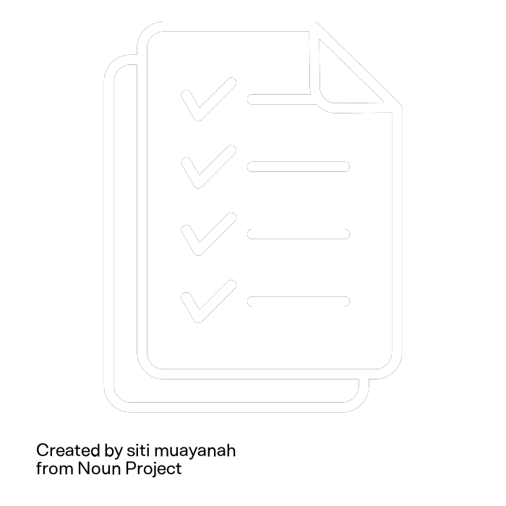
2. THIẾT KẾ GIAO DIỆN
3. CODE CÁC CHỨC NĂNG
1. THIẾT KẾ CƠ SỞ DỮ LIỆU
4. KIỂM THỬ CHƯƠNG TRÌNH

Slide 20
1. THIẾT KẾ CƠ SỞ DỮ LIỆU
2. THIẾT KẾ GIAO DIỆN
3. CODE CÁC CHỨC NĂNG
4. KIỂM THỬ CHƯƠNG TRÌNH

Slide 21
05
GIỚI THIỆU CÁC KIẾN THỨC MÔN HỌC ĐỂ GIẢI QUYẾT ĐỀ TÀI

Slide 22
06
CHẠY THỬ NGHIỆM

Slide 23
07
KẾT LUẬN

Slide 24
Kết luận
Hệ thống thi trắc nghiệm là một dự án đầy tiềm năng, mang lại nhiều lợi ích thiết thực cho nền giáo dục và xã hội. Với tính mới mẻ, sáng tạo và khả thi cao, hệ thống này không chỉ giúp chuẩn hóa các kỳ thi mà còn tạo ra những trải nghiệm học tập hiện đại và hiệu quả hơn cho học sinh, sinh viên.
Việc ứng dụng rộng rãi của hệ thống trong nhiều lĩnh vực không chỉ giúp tiết kiệm chi phí và nguồn lực mà còn đảm bảo tính công bằng, minh bạch trong quá trình đánh giá.
Đầu tư vào nghiên cứu và phát triển hệ thống thi trắc nghiệm là một bước đi chiến lược, góp phần nâng cao chất lượng giáo dục, đào tạo nhân lực chất lượng cao, và thúc đẩy sự phát triển kinh tế, xã hội bền vững.
Với những lợi ích rõ rệt và tầm ảnh hưởng tích cực, hệ thống thi trắc nghiệm xứng đáng nhận được sự quan tâm và đầu tư từ các cơ quan, tổ chức và doanh nghiệp trong lĩnh vực giáo dục và công nghệ.

Slide 25



Slide 26

Xin cảm ơn Cô và các bạn đã xem và lắng nghe bài thuyết trình của nhóm chúng em
Đây là bài đầu tiên chúng em cùng làm nhóm xây dựng và thiết kế nên có thể vẫn có thiếu sót, nhóm chúng em rất mong có được sự góp ý của Cô và các bạn.

